Slide 1
從普世教會觀看PCT之宣教
鄭仰恩

Slide 2
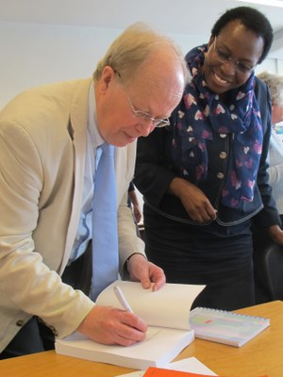

潘霍華新傳記

Slide 3
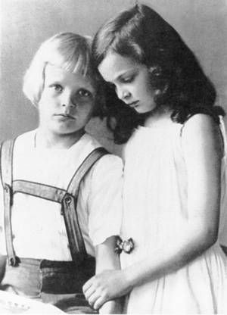
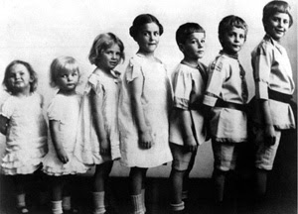
潘霍華的童年

Slide 4


潘霍華的教會論

Slide 5
潘霍華的教會論
潘霍華在他的博士論文《聖徒的相通：教會之社會學的神學研究》裡主張教會是「基督的身體」具體落實的社會形式，也就是「基督作為群體的存在形式」(The Church is Christ existing as Community/Gemeinde)，是一個所有成員「彼此相屬」(being-with-each-other)也「互為彼此」(being-for-each-other)的團契。

Slide 6
潘霍華的教會論
潘霍華進一步提出了「基督的救贖工作」就是「作為代理者之行動」(Stellvertretung)的理念，也就是指向基督「為他者承擔罪責的救贖行動」，同時可指「基督的工作」以及「屬他的肢體間應有的關係」，亦即呼召跟隨基督的人「願意承擔他者的重擔與苦難，特別是互相赦罪以及代禱的行動」。

Slide 7
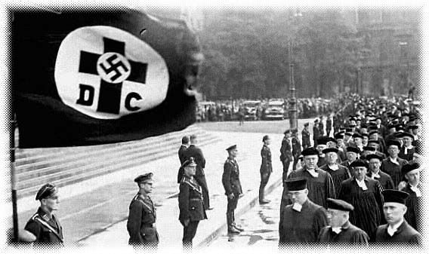
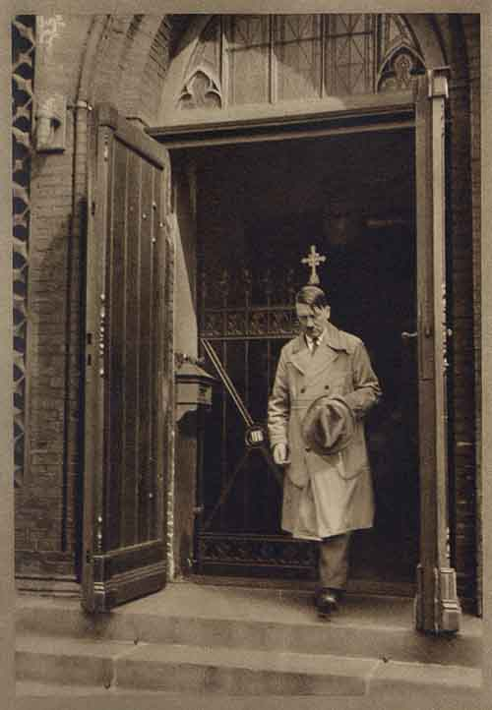
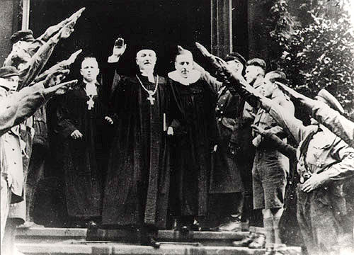
希特勒與德國基督徒運動

Slide 8
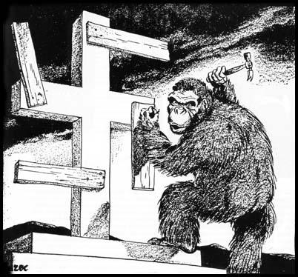


亞利安條款與反猶運動

Slide 9
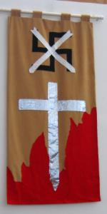

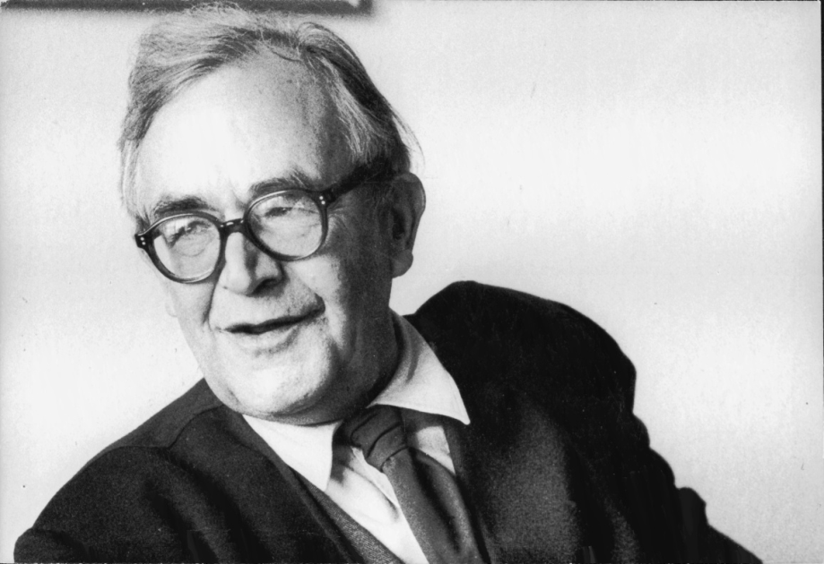
德國告白教會和《巴門宣言》

Slide 10
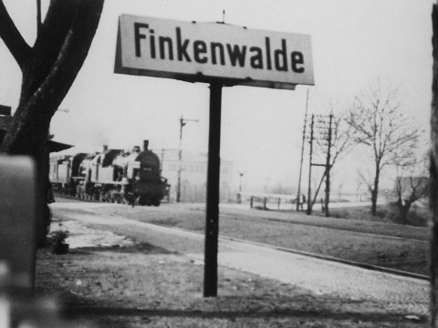
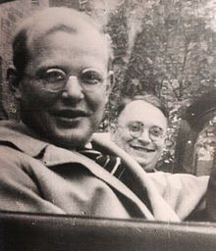
告白教會神學院 (Finkenwalde)
Bonhoeffer and Bethge

Slide 11


跟隨基督：作門徒的代價

Slide 12
基督是「為他人而活的人」
《追隨基督》一開始就指出重價的恩典與廉價的恩典迥然不同：「廉價的恩典將恩典視為一種教義、一種原則、一種制度。他只將罪得赦免當作一般真理來宣講，上帝的愛被視為基督徒對上帝的『概念』」。

Slide 13
基督是「為他人而活的人」
然而，「重價的恩典是必須再三尋找的福音。是必須祈求的禮物，是必須用手扣的門。」重價的恩典就是必須道成肉身的耶穌基督，唯有重價的恩典能叫人得著基督的生命，反之，廉價的恩典卻攔阻人親近耶穌基督。

Slide 14
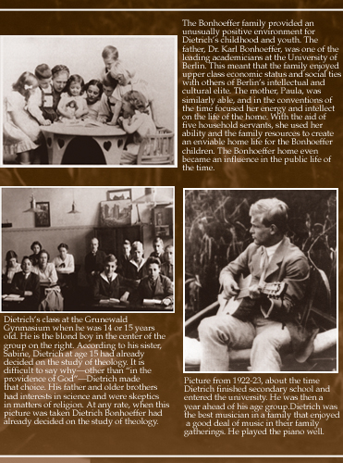
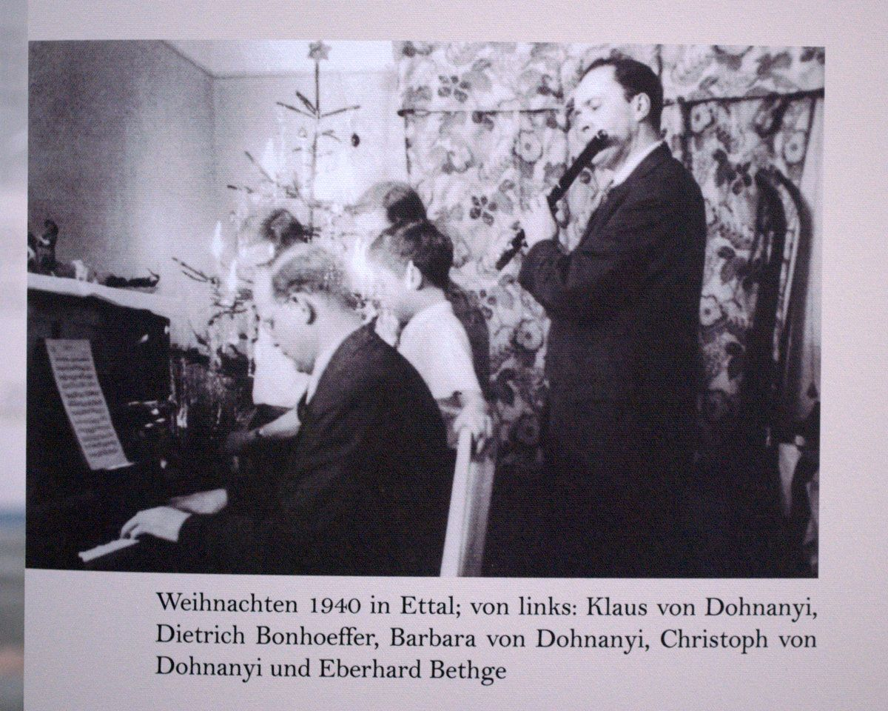
團契生活 (Life Together)
1940年聖誕節

Slide 15




團契生活 (Life Together)

Slide 16



潘霍華的《獄中書簡》

Slide 17
「從底層的眼光」
(“the view from below”)
這是一個具有無以比擬之價值的經驗，我們總算可以第一次學習如何從底層來看世界歷史的重大事件，從那些被驅逐者、被懷疑者、被惡待者、無力者、被壓迫者、被羞辱者的觀點來看—簡而言之，就是那些受苦者的觀點。

Slide 18
「從底層的眼光」
(“the view from below”)
我們必須學習到：個人的苦難是一個更有效的詮釋觀點（鑰匙），是一個比個人的好運道更有意義的原則，可以成為我們在探索世界時更好的思考點和行動根據。

Slide 19
「從底層的眼光」
(“the view from below”)
潘霍華這個底層經驗非常精彩，也非常重要。記得潘霍華的優渥出身（學術精英家庭、高尚生活、藝術品味），然而，在人生的最後十二年，包括在地下神學院過簡樸的團契生活，特別是在監獄中的生活，讓他學習從底層的眼光重新解讀世界、解讀「耶穌是誰？」

Slide 20
在普世脈絡中的「相互責任」
因此，作為基督的教會群體，在某些特殊情境下必須做出反省與告白，亦即所謂的「真理時刻」(moment of truth)，也就是普世教會所認知「必須告白信仰的處境」(status confessionis)。

Slide 21
在普世脈絡中的「相互責任」
前英國聖公會大主教威廉斯(Rowan Williams)認為，潘霍華對當代基督教會最大的啟示就是他所提醒的，教會必須「在自身的特定處境中去回應特定的需求」，這也指向教會在普世脈絡中的相互責任(mutual accountability)，因為我們的關注總是會侷限在自身的「利益群體」裡。

Slide 22
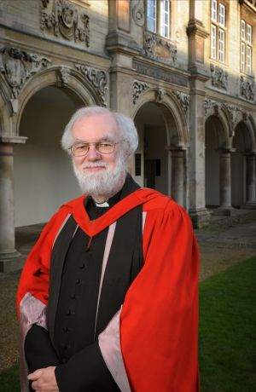
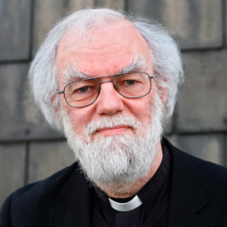
威廉斯 (Rowan Williams)

Slide 23

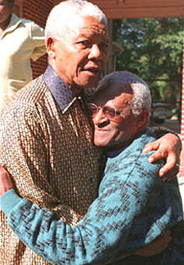
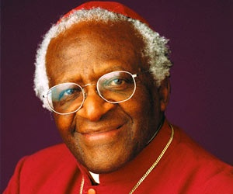
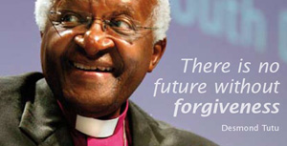
在普世脈絡中的「相互責任」

Slide 24
在普世脈絡中的「相互責任」
1938年，潘霍華對一群「告白教會」的年輕牧者演講何為「忠實且順服於聖經」，他指出，忠實於聖經「並不是從聖經找到支持我們行動或方案的證據，而是讓我們的所說、所做、所選擇，都指向基督的真理」。他提醒我們，「基督會幫助我們對那些會導致我們忽略可以尋求基督真理之地的虛假謊言說不！」

Slide 25
在普世脈絡中的「相互責任」
對普世合一運動而言，真實的教會並不是一個為了追求合一而不問是非公理、只談和諧卻粉飾太平的教會，更不是一個以單一種族或膚色或階級或其他意識形態來排斥、邊緣化、甚至羞辱或拒絕「非我族類」的教會。一個告白「聖而公」的教會應該是包容而非排斥，應該是歡迎而非拒絕他者(the other)。

Slide 26
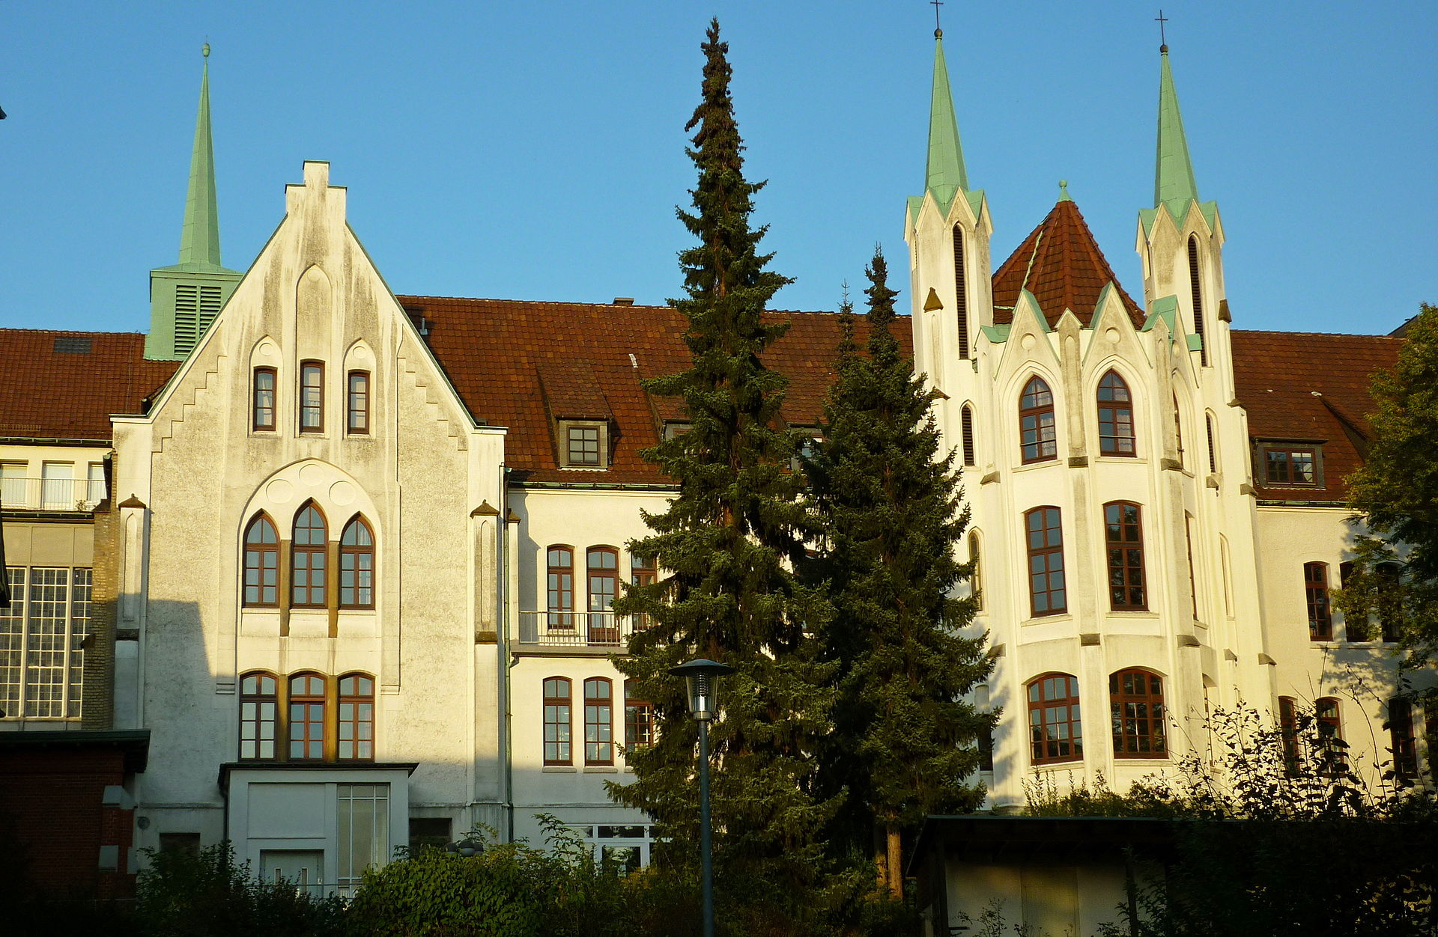
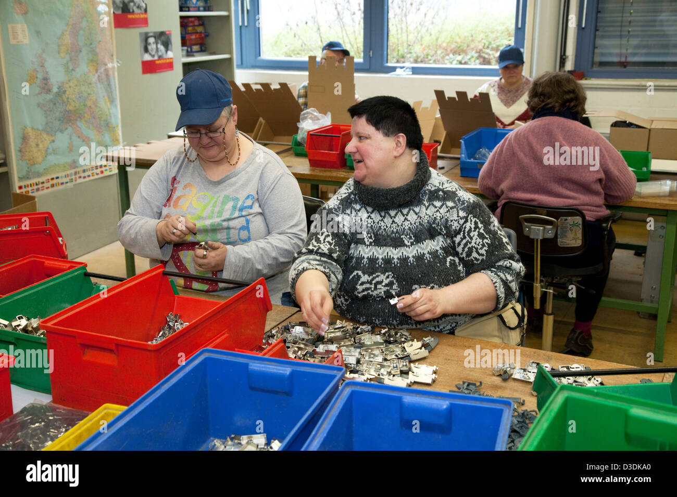
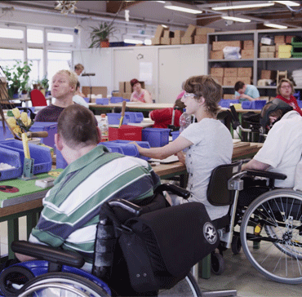
伯特利福利園區 (Bethel Community)

Slide 27
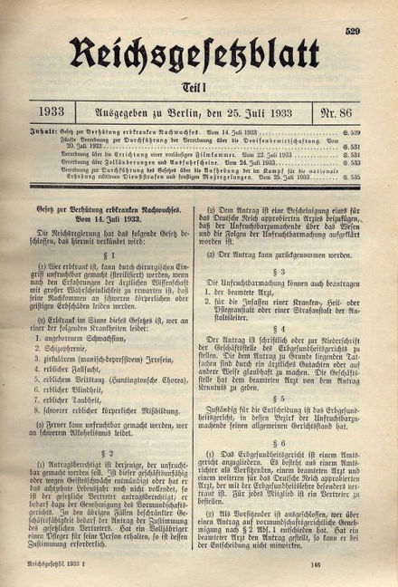
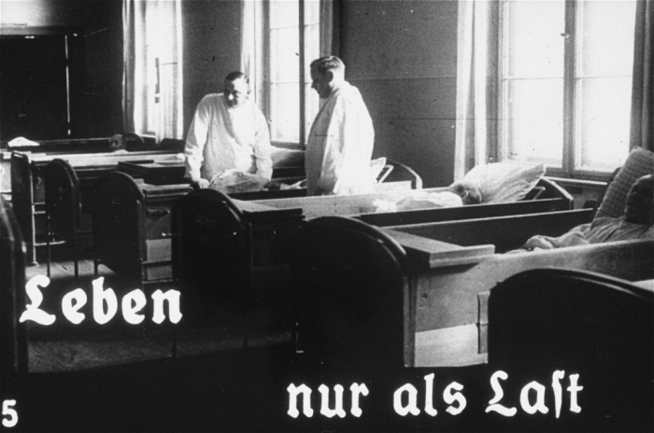
禁制遺傳性疾病者生育法

Slide 28
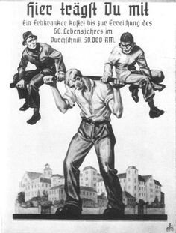
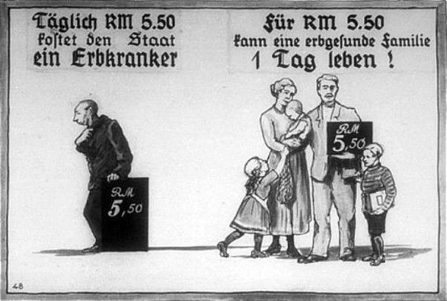
不健全的生命是一種負擔？

Slide 29
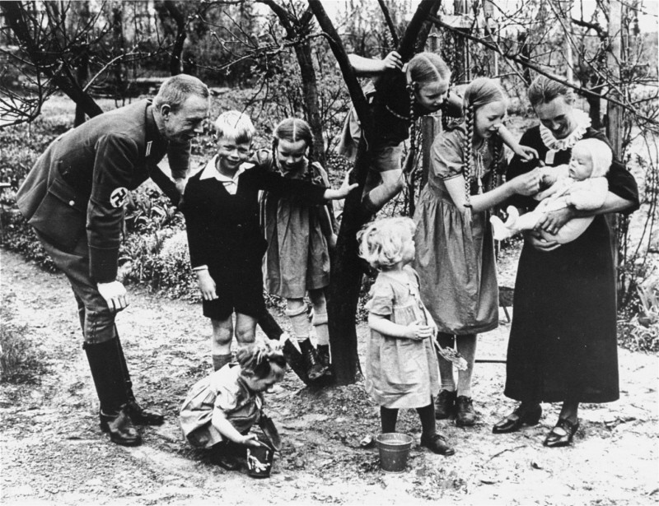
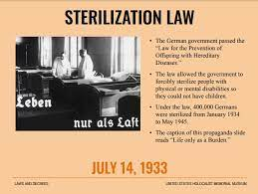
頌讚「健康」的身體？

Slide 30


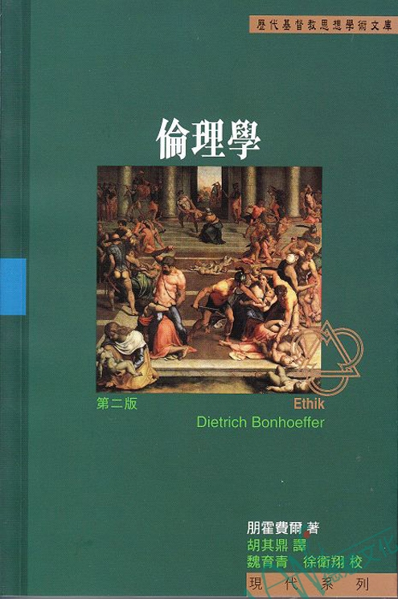
潘霍華的《倫理學》

Slide 31
潘霍華論「自然的生命」
相對於納粹學者主張作為手段的身體若無法達成其目的可以被犧牲，潘霍華則指出基督教觀點相信身體擁有更高的尊嚴，因為人的存在基本上還是身體性的存在，用他自己的話來說：「身體性和人之作為人，兩者緊密相屬，無法分離。」

Slide 32
潘霍華的《倫理學》
最後，潘霍華更提出神學論點來反駁「社會效益」(social utility)的理論：「在上帝面前沒有不值得活的生命，因為上帝視生命本身為有價值的。因為上帝是生命的創造者、保存者及救贖者，在上帝面前，就連那最貧乏的生命也將成為有價值的生命。」

Slide 33



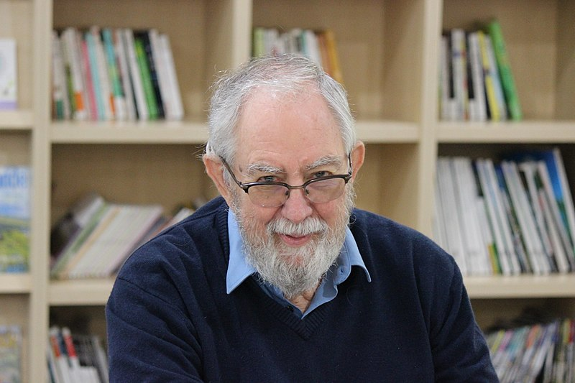
南非的潘霍華研究
John W. De Gruchy

Slide 34

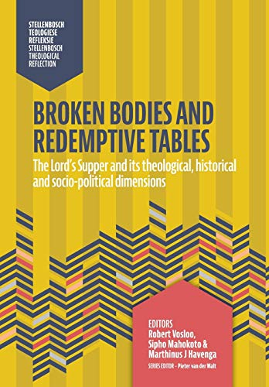
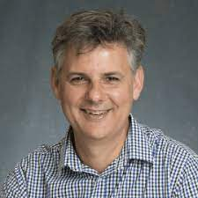
Prof. Robert Vosloo

Slide 35
對台灣教會的啟發
普世的相互責任
和平主義的召喚
肯認他者的生命
從底層眼光觀看
上帝話語的衝擊

Slide 36

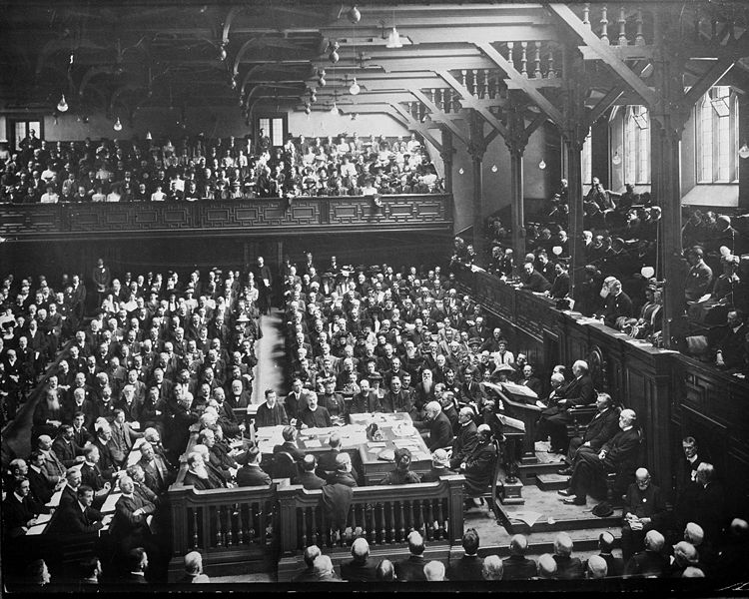
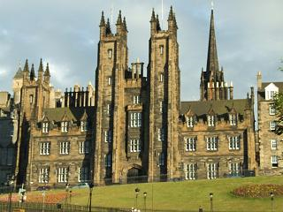
愛丁堡普世宣教會議 (1910)

Slide 37
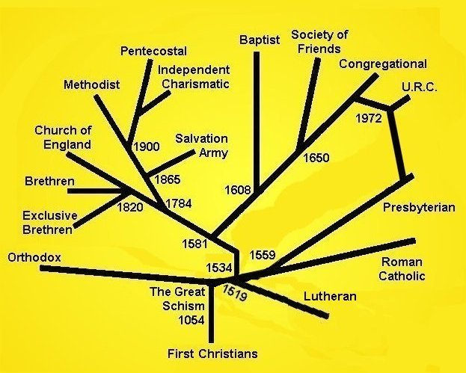
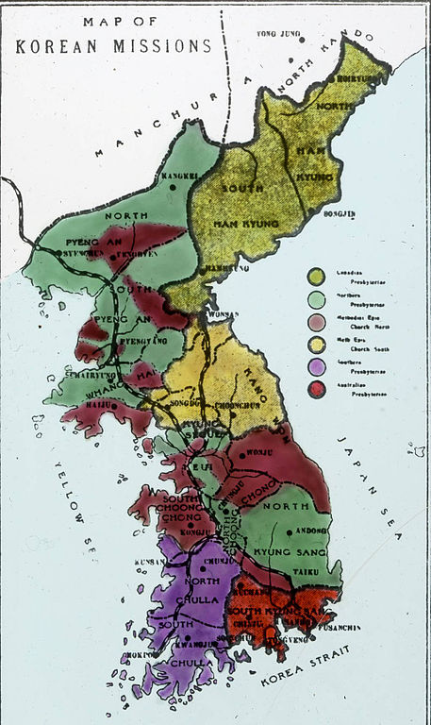
教會的分裂是一個醜聞 (scandle)

Slide 38
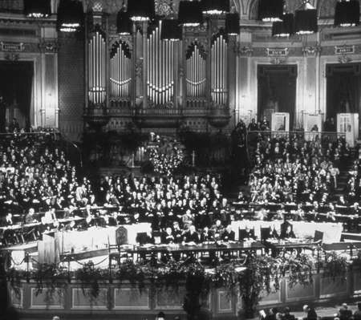
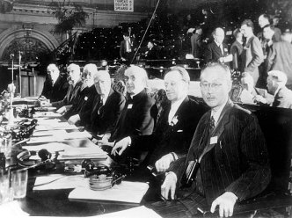
第一屆普世教會協會大會 WCC, 1948

Slide 39

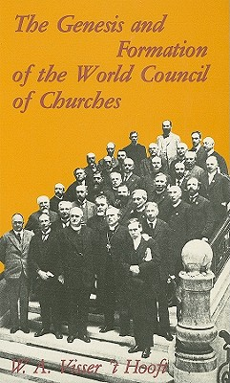
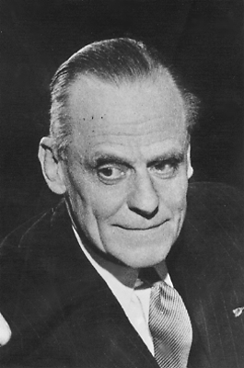
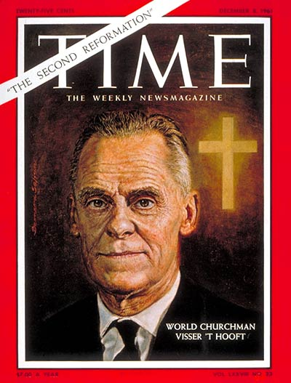
維瑟福 (W. A. Visser ‘t Hooft)

Slide 40


普世信經（原版的尼西亞伊斯坦堡信經）

Slide 41
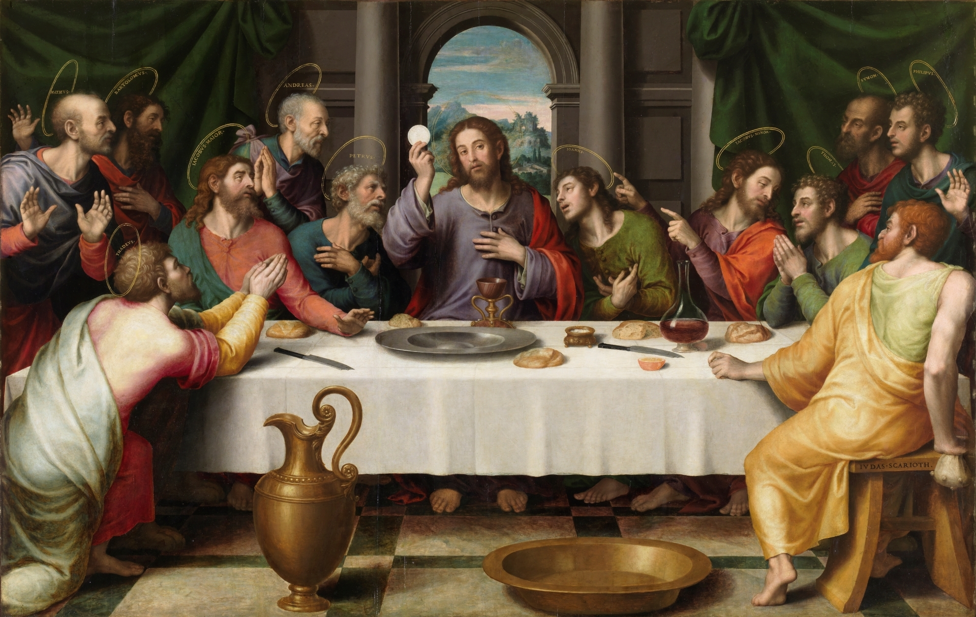
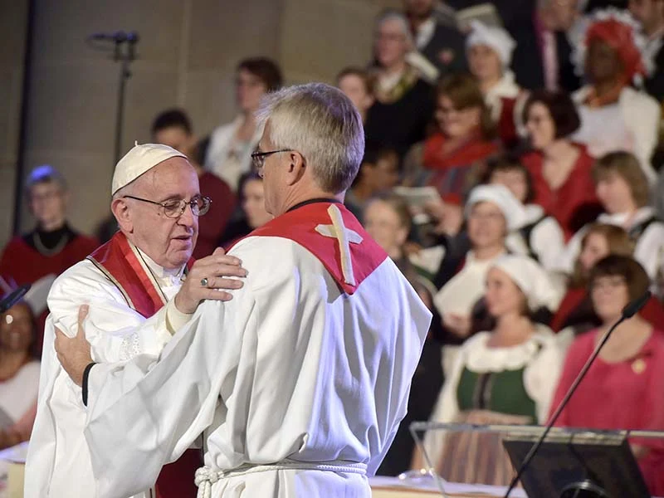
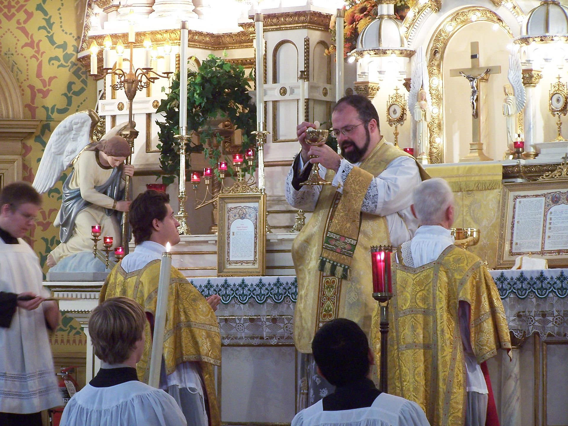
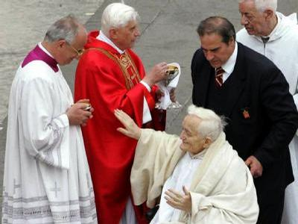
合一的聖禮團契？

Slide 42


福音與文化
去除「外來性」
致力「本土化」
福音和文化互相光照、互相批判

Slide 43

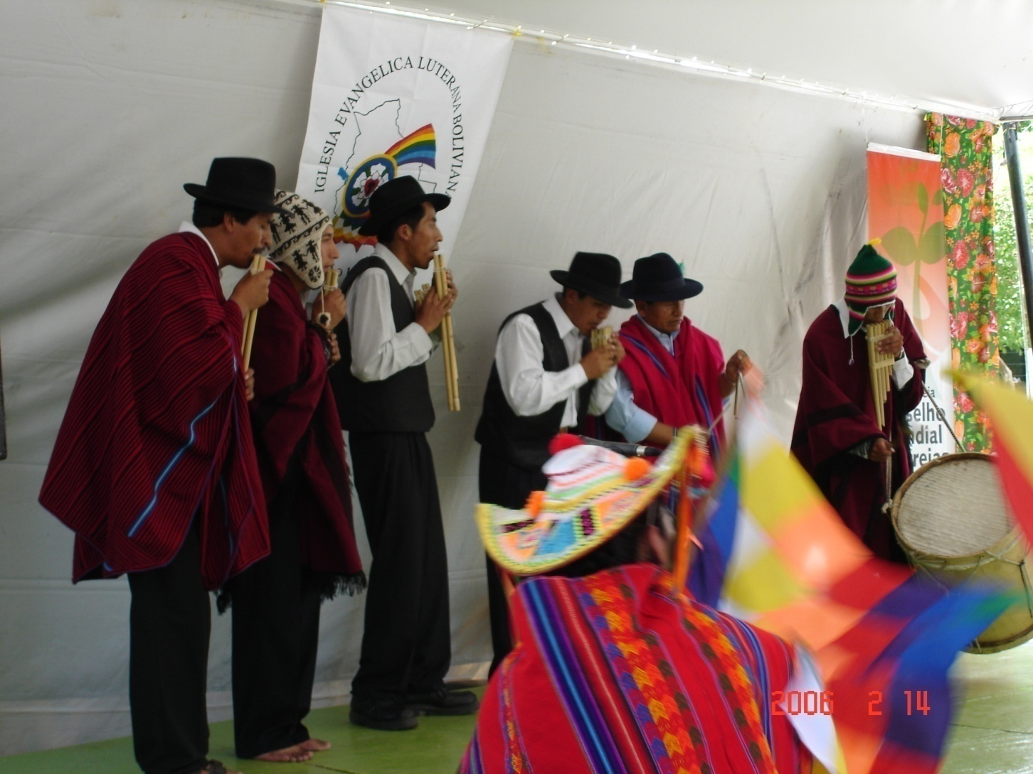
關注社會邊緣人及「他者」

Slide 44





公義、和平及受造界的完整性(JPIC)

Slide 45
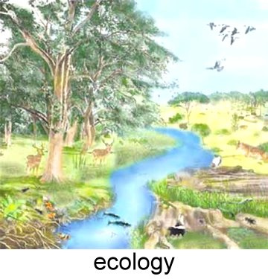



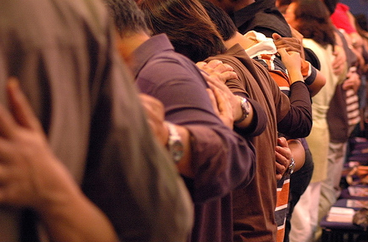



Oikos, ECO, oikoumene (oecumene)

Slide 46
教會為什麼而存在？
從上個世紀中葉起，全球基督教的版圖開始重整，原本是以北半球為中心，如今則已全球化且在各個大洲裡藉著在地化、處境化而展現了多元、豐富的形式，整個基督教的地貌因而有了劇烈的改變，加上新興的教會及教派紛紛出現，且以新的方式來「成為教會」(new way of being church)。

Slide 47
教會為什麼而存在？
過去以西方為主體的「基督教世界/王國」(Christian world, or Christendom)已經解體，取而代之的是新面貌的「世界基督教」(World Christianity, or World Christianities)。那麼，普世合一運動要如何重新思考「教會可見的合一」呢？

Slide 48
教會為什麼而存在？
潘霍華在《獄中書簡》裡早已提出令人震驚的問題：「我們還有任何用處嗎？」(Are we still of any use?)，在此，他指的是教會，是基督信仰。
特別是在地方教會的基督徒，要如何實踐跟隨基督的道路呢？

Slide 49
教會為什麼而存在？
對許多南半球的基督徒而言，如解放神學家慕理諾(Jose Miguez Bonino)所言：關於教會，最重要的問題不是「教會是什麼？」而是「教會是為什麼而存在？」(“the ecclesiastical question is not what the church is, but what the church is for?”)

Slide 50
教會為什麼而存在？
1982年的Baptism, Eucharist and Ministry (BEM)問世之後，成為新的里程碑，到了1993年的聖雅各城會議之後，信仰與教制委員會聚焦於教會作為「共同體」(koinonia)的概念，並出版了《教會的本質與宣教》這本白皮書。

Slide 51


Baptism, Eucharist and Ministry (BEM)

Slide 52
教會為什麼而存在？
經過信仰與教制委員會二十年的探討，加上新興教會代表（包括靈恩派、福音派）的參與，於2012年出版了《教會：邁向共同異象》(TCTCV)這本最新的教會觀白皮書，也讓所有會員教會在過去十年裡參與討論。

Slide 53

《教會：邁向共同的遠景》

Slide 54
教會為什麼而存在？
在教會的回應裡，其中的共識是：教會的四個記號(one, holy, catholic, apostolic)、對可見合一的委身、對宣教的共同強調、普世教會與地方教會應如何共同宣揚福音等。整體而言，全球教會在教會觀上的共識遠大於歧異，包括新興教會在內。

Slide 55
教會為什麼而存在？
如何形塑一個「肯認生命」且「具包容性」的教會觀(life-affirming and inclusive church)。當代普世合一運動的重要期待和關注就是一個對「他者」(the other)友善的教會。這可以說是當今普世教會界的一個極具關鍵的教會觀，它承接了《教會：邁向共同異象》以及普世宣教特派會(CWME)所接納的《一同邁向生命》(Together Towards Life)這兩個研究方案的成果。

Slide 56
教會為什麼而存在？
面對現今各式霸權（經濟、軍事、族群、階級、性別等）的壓迫與排斥，特別是因宗教偏見所激發的暴力(religion-based violence)，一個對「他者」開放、友善且包容的教會將會是進步且象徵信仰核心價值的美好見證。

Slide 57
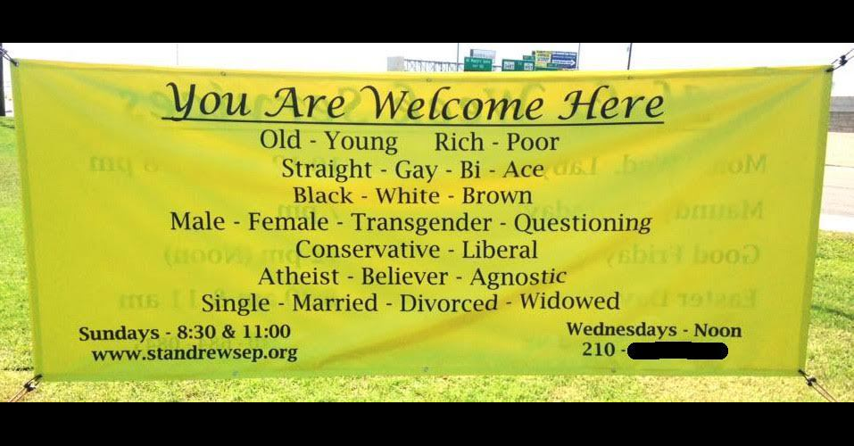


成為友善且包容的教會！

Slide 58
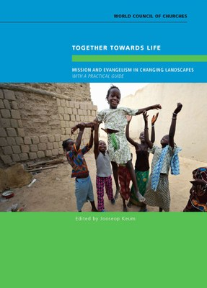


《一同邁向生命》

Slide 59
《一同邁向生命》
聖靈以伴侶的身分與我們同在，但從來沒有被馴化，也不「聽人使喚」。聖靈令人驚奇之處包括上帝顯然是從位於邊緣的地方開始動工，他顯然也運用被排除在外的人。

Slide 60
《一同邁向生命》
身處邊緣的人可以教導我們許多事情。邊緣人擁有行為動能，也經常看得出身處中心的人看不見的事情。邊緣人的生活情境很脆弱，往往知道哪些具有排除性的勢力會威脅到他們的生存，也最能辨明困境的急迫性；享有特權的人有很多要向天天面對困境的邊緣人學習的地方。

Slide 61
《一同邁向生命》
邊緣人擁有上帝給予的恩賜，但因為力量被剝奪、得不到機會及/或公義而未能充分利用。邊緣人在生命的困境當中儲備積極的盼望、集體的抵抗、堅忍不懈，這是為了要忠實於上帝應許的國度所必要的。

Slide 62
《一同邁向生命》
宣教學的省思需要辨識出不同的價值取向如何形塑宣教的觀點。宣教的目標不單單在於使人從邊緣移動到權力的中心，而是迎面對抗那些把人關在邊緣好讓自己留在中心的人。教會受召要轉化權力結構。

Slide 63
《一同邁向生命》
過去跟現在主導宣教的措辭常常針對社會的邊緣人，將邊緣人視為接受者，而非主動參與宣教行動的行為者。以這種方式展現的宣教往往會和壓迫、否定生命的體系成為共犯，也通常會跟身處中心享有特權的人結盟，幾乎不會去挑戰造成邊緣人的經濟、社會、文化、政治體系。

Slide 64
《一同邁向生命》
肯認上帝的宣教（missio Dei）就是相信上帝在歷史與創造之中行動，也在時間與處境的具體實況之中行動，藉著公義、和平、和好要讓全地得到豐富整全的生命。因此，參與上帝透過聖靈實行解放與和好的工作包括辨明、揭露那剝削與奴役的惡魔，例如解構父權意識形態、高舉原住民族自決的權利、挑戰深嵌於社會的種族主義跟種姓制度。

Slide 65
《一同邁向生命》
上帝國的好消息關乎應許要實現一個公正且包容的世界：包容意指在人類群體跟受造界中促進公平的關係，讓人跟受造界彼此認同，也相互尊重且維繫彼此的神聖價值。
不過在現實生活中，宣教、金錢、政治權力經常是戰略合作夥伴。這帶來特別的挑戰，要省思對於享有特權、大權在握的人來說什麼才是好消息。

Slide 66
《一同邁向生命》
「包容」也促成彼此能完全參與在群體生活當中，在基督裡受洗意味著一生委身於克服各種障礙來闡明此一盼望，為了在上帝的主權之下找到共同身分(加3.27-28)。因此，針對任何人的各種形式的歧視在上帝眼中都是不被容許的。

Slide 67
《一同邁向生命》
教會應展現上帝在基督耶穌裡對世界的神聖且擁抱生命的計畫，這意味著拒絕任何會毀壞社群的價值和做法。基督徒應體認所有形式的歧視都帶著罪惡的本質，因此也必須去轉化這些不公義的體制⋯ 教會在她的團隊裡應拒絕藏納任何壓迫性的勢力，相反的，教會應成為抗衡文化的群體。

Slide 68
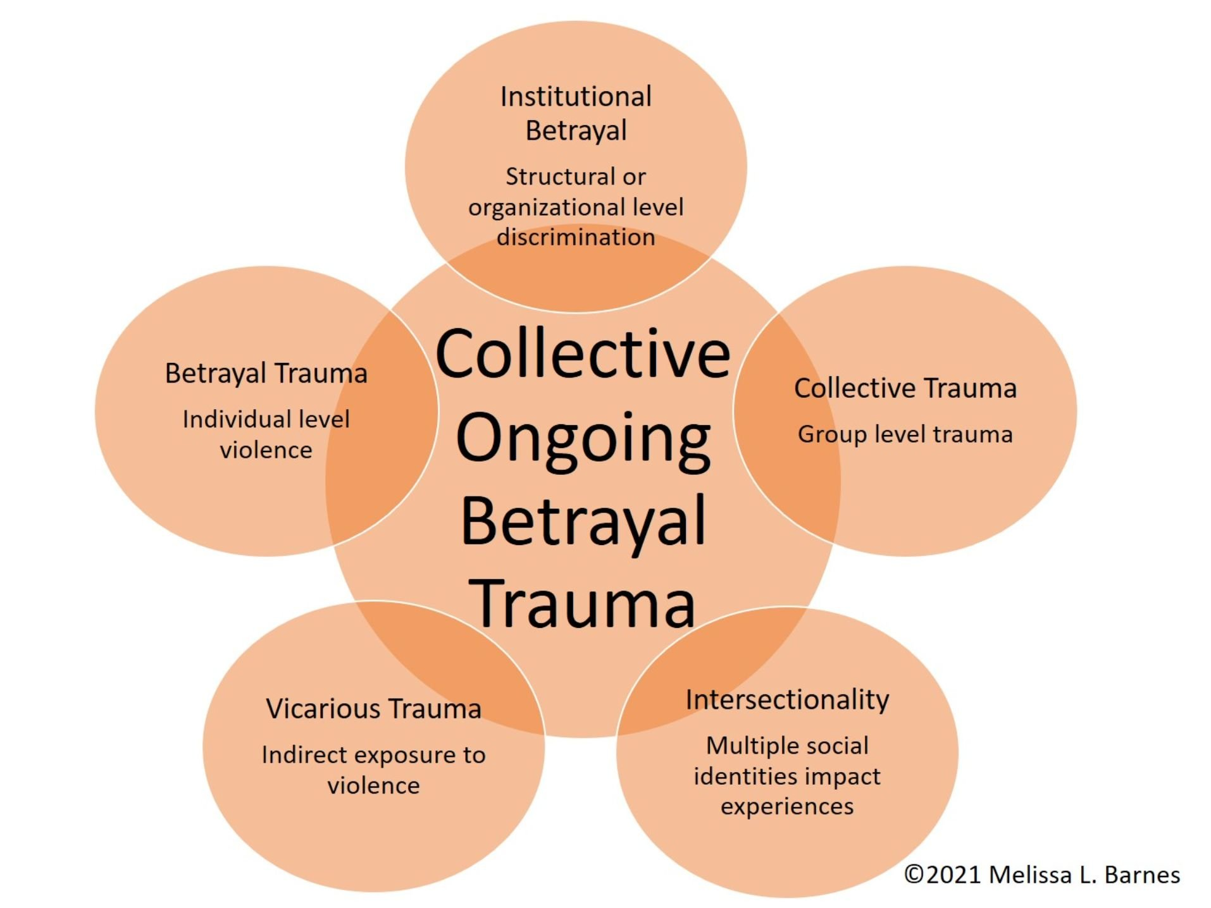

避免體制性的濫用權力
體制性的背叛(institutional betrayal)

Slide 69
《一同邁向生命》
健康是比身體與心智的健全更寬廣的概念，而醫治主要也不是指醫療⋯ 它肯認了人格與健全所具有的社會、政治及生態面向。健康，就整全的意涵而言，是指一種和上帝對終末也是對現今種種可能性的應許相關連的狀態。整全不是一種靜態的和諧均衡，而是涉及到和上帝、人群、生態大地的鮮活團契關係⋯

Slide 70
《一同邁向生命》
我們的社會經常會視身心障礙或疾病是一種罪的彰顯或是需要解決的醫療問題。這種醫療模式強調必須去矯正或治療那些在個體身上被假定為『有缺陷』的部分。然而，許多被邊緣化的人並不看自身為『有缺陷』或『有病』⋯

Slide 71
《一同邁向生命》
醫治更重要的是恢復整全，而不僅是矯正某些被視為不完美的部分。要成為完全，那些被切割疏離的部分必須要重新被接納取回⋯ 宣教就是在教會及社會的生活裡促成所有的人和身心障礙者及生病的人的全然共同參與。

Slide 72


羅斯福島上的天花醫院

Slide 73

羅斯福倡議殘障人士的權益

Slide 74


羅斯福及「四個自由」公園

Slide 75
《一同邁向生命》
聖靈選擇跟傳講、顯明好消息的人們合作（羅10.14-15；林後4.2-6），可是唯有上帝的靈才能創造新的生命、使人重生（約3.5-8；帖前1.4-6）。我們知道福傳有時會遭到扭曲、失去可信度，因為有些基督徒以暴力手段或是濫用權力來強迫別人「改信」。

Slide 76
《一同邁向生命》
可惜的是，福傳的方式有時會背叛福音，而非使福音道成肉身。無論何時發生這種事情都應該要悔改。以基督的方式宣教關乎肯認他人的尊嚴與權利。我們受召要像基督一樣服事他人（參可10.45；太25.45），沒有剝削或是任何形式的誘惑。

Slide 77
《一同邁向生命》
我們所生活的世界深深受到個人主義、世俗主義、物質主義，以及其他意識形態的影響，這些都挑戰著上帝國的價值觀。雖然福音最終是給萬有的好消息，對於助長虛假、不公義、壓迫的勢力來說則是壞消息。

Slide 78
《一同邁向生命》
就此而言，福傳也帶有先知的天職，必須用盼望與愛向有權勢者說出真理（徒26.25；西1.5；弗4.15）。福音帶來解放以及轉化。宣講福音必然關乎轉化社會，目的是要建立公正且具有包容性的群體。

Slide 79
《一同邁向生命》
要起身對抗邪惡或者不公義跟身為先知都有可能會遭遇鎮壓跟暴力，進而導致受苦、迫害甚至死亡。參與真實的福傳要成為願意受傷的人，藉著背起十字架、虛己來跟隨基督的榜樣（腓2.5-11）。

Slide 80
《一同邁向生命》
正如在羅馬帝國的迫害之下，殉道者的血是教會的種子，因此在今日追求公義與正直就是強而有力地見證基督。耶穌將這種克己連結到跟隨他的呼召，也連結到永遠的拯救（可8.34-38）。

Slide 81




羅馬軍團 (Roman legion)

Slide 82



羅馬軍團 (Roman legion) 旗幟

Slide 83




奧古斯都(Augustus)的錢幣

Slide 84

奧古斯都在第一門(Prima Porta)的塑像

Slide 85


奧古斯都塑像的胸甲

Slide 86




侯士黎 (Richard A. Horsley)

Slide 87




侯士黎 (Richard A. Horsley)

Slide 88


羅馬和平 (Pax Romana)

Slide 89





基督的和平 (Pax Christi)

Slide 90



朱偉特(Robert Jewett)論尊卑榮辱觀

Slide 91
結語：問題反思
你曾經體會到教會是「彼此相屬」且「互為彼此」的團契和具體社會形式嗎？
你曾經經歷過被聖經（上帝的話語）指責為「落入虛假謊言」的情境嗎？
你覺得「完美身體」的說法，相較於「願意受傷」的態度，何者比較貼近信仰呢？

Slide 92
結語：問題反思
4. 你會如何想像一個「肯認生命」且「具包容性」的教會觀？
5. 宣教是從「社會邊緣」啟動，而非「權力中心」，同意嗎？
6. 面對身心障礙者或社會邊緣人，你認為教會應該以「醫療模式」或「社會模式」來和他們互動？
7. 對你而言，以基督的方式宣教(mission in Christ’s way)具有哪些特質？

